Slide 1
Система электропитания структурных магнитов Коллайдера NICA
23 октября 2024 г.

Slide 2
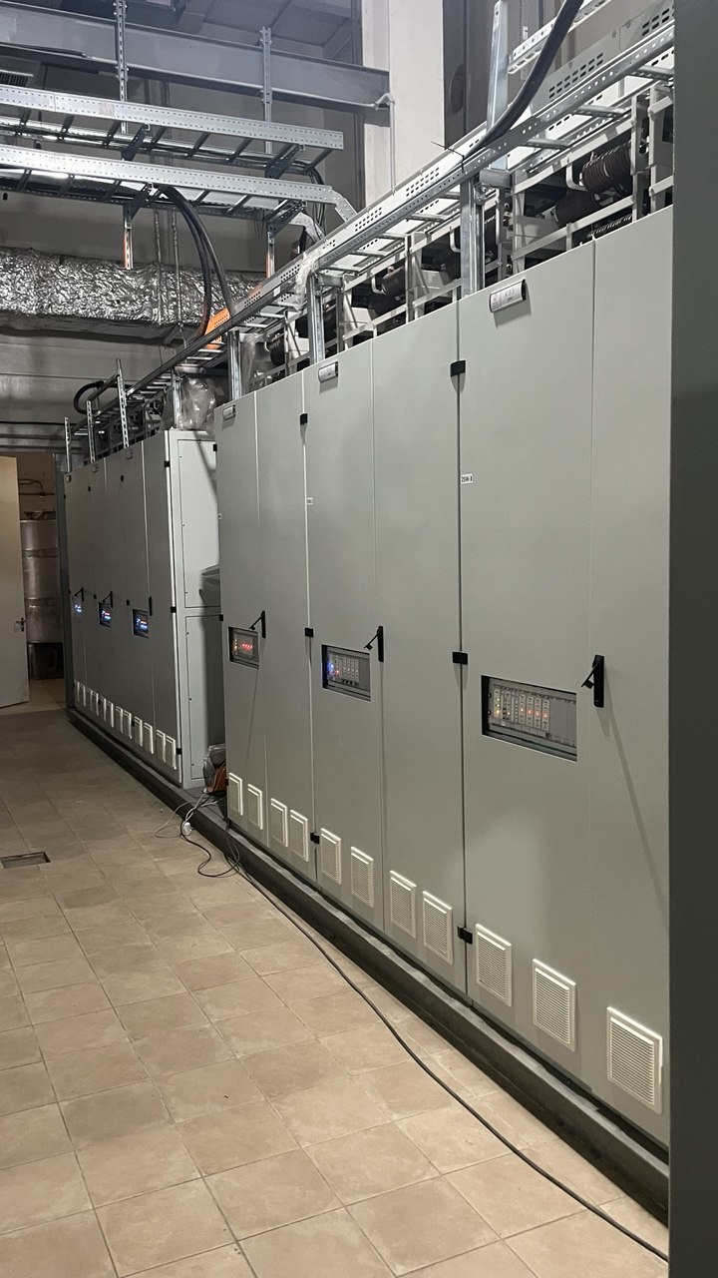
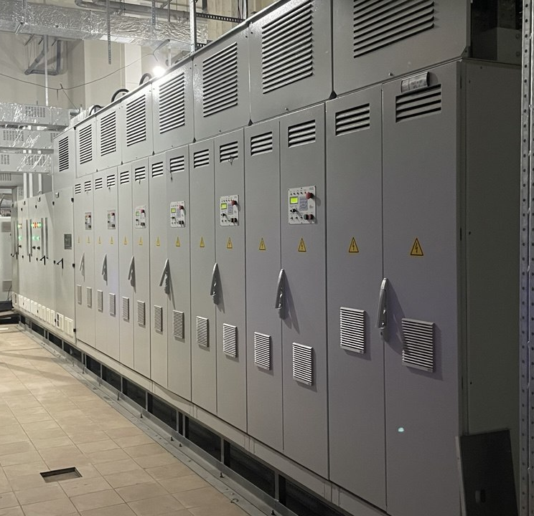
Пом. 240
Ключи эвакуации энергии (КЭЭ)
Источник №2 ПИТ11-50

Slide 3
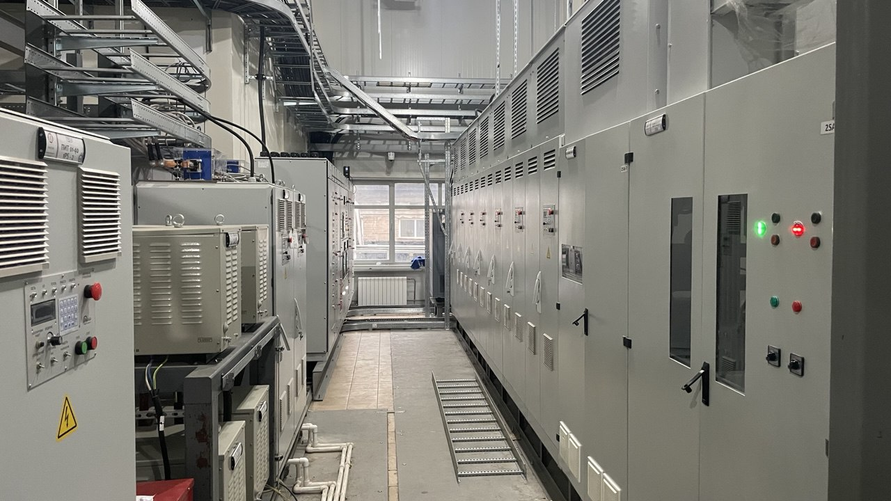
Пом. 240
Источник №1 ПИТ11-50
КШ
ШП
Источник №1 ПИТ01-40

Slide 4
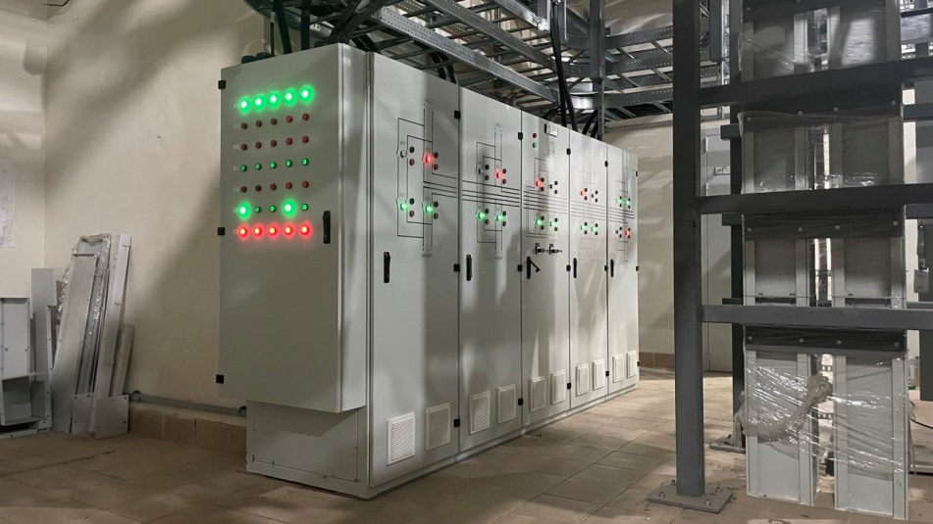
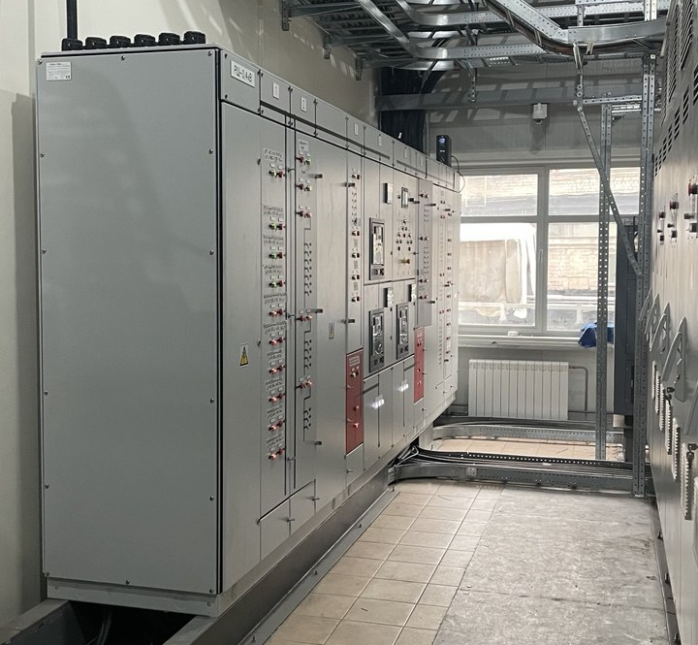
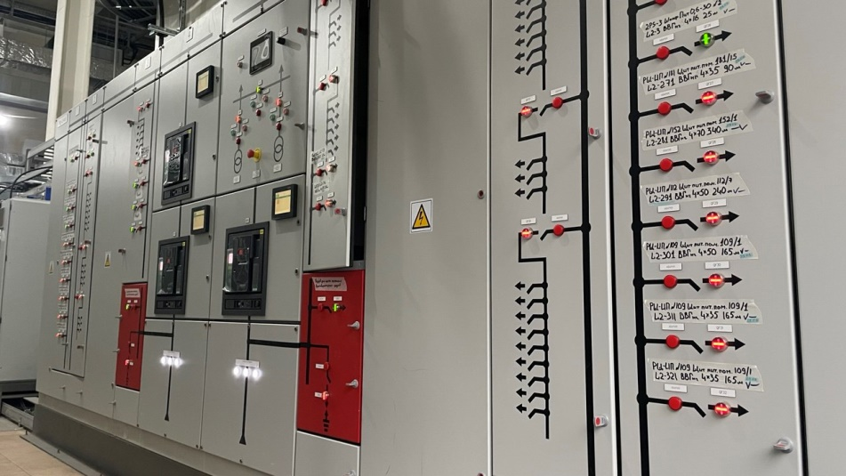
Пом. 240
ШП1кА
РЩ0,4кВ - К
РЩ0,4кВ - К

Slide 5
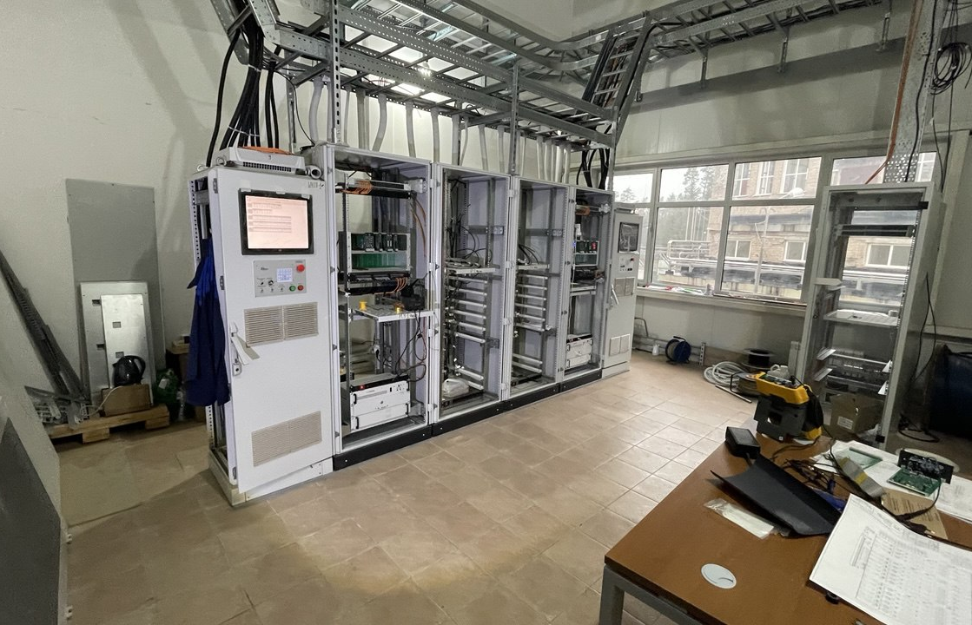
Пом. 246
Локальный пульт СЭП

Slide 6
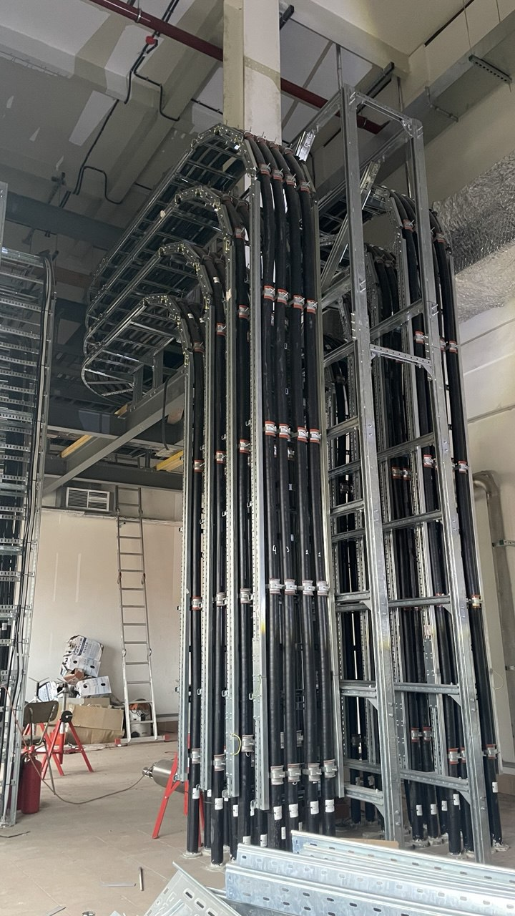
Кабельные трассы

Slide 7
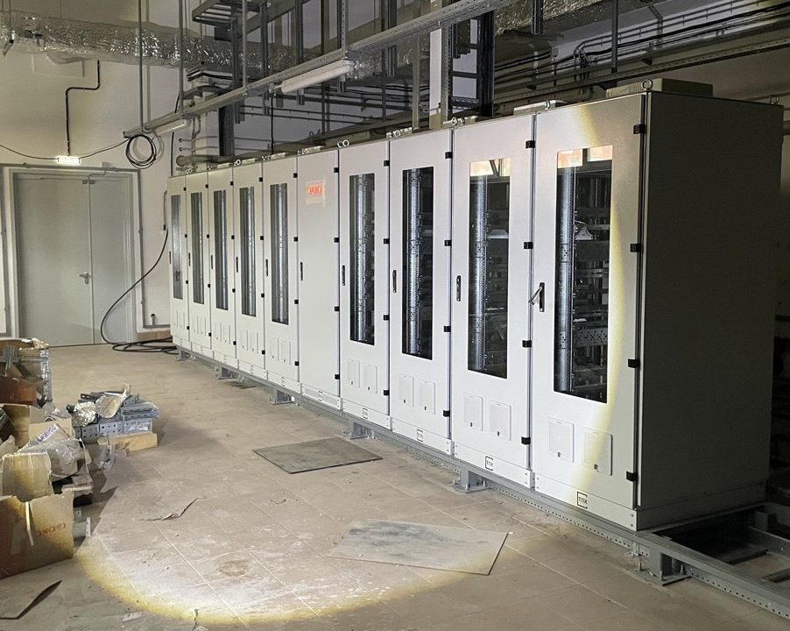
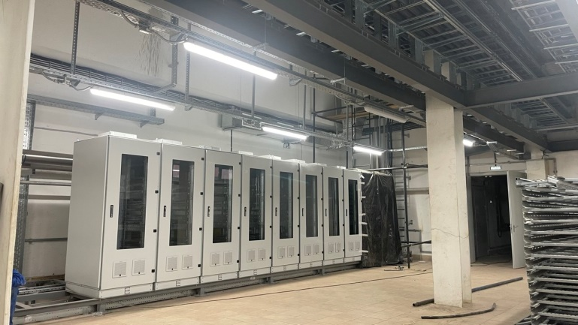
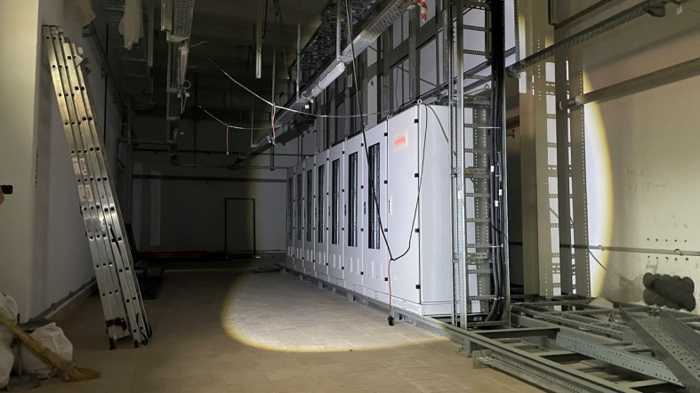
Дополнительные источники

Slide 8
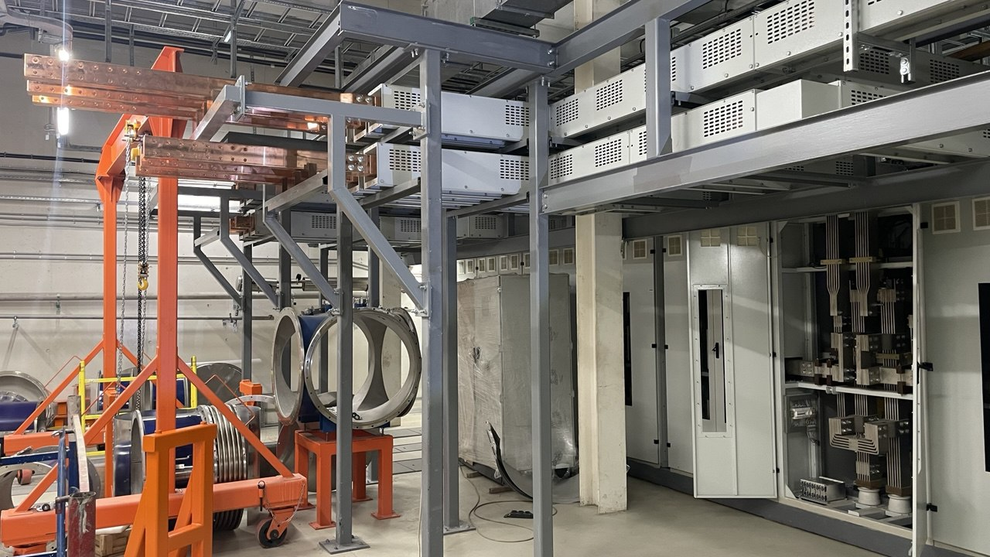
Пом. 109/1
КЭЭ

Slide 9
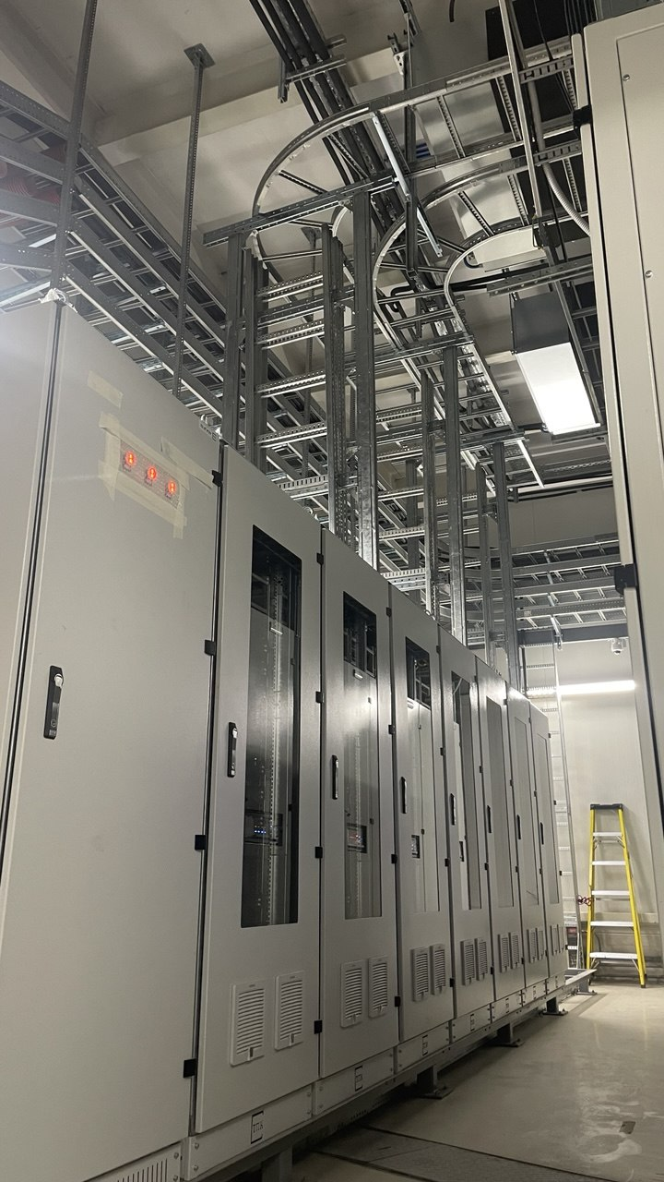
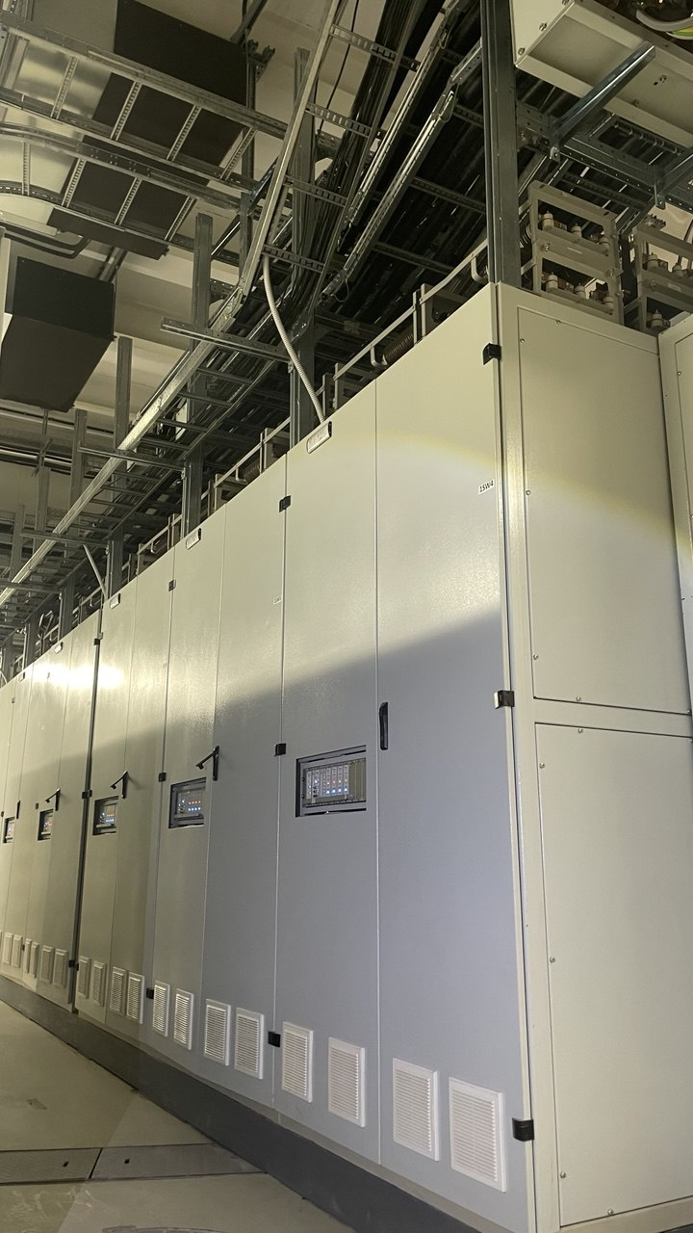
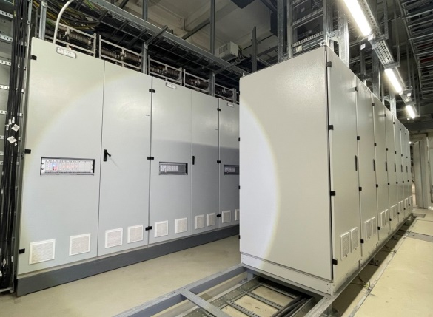
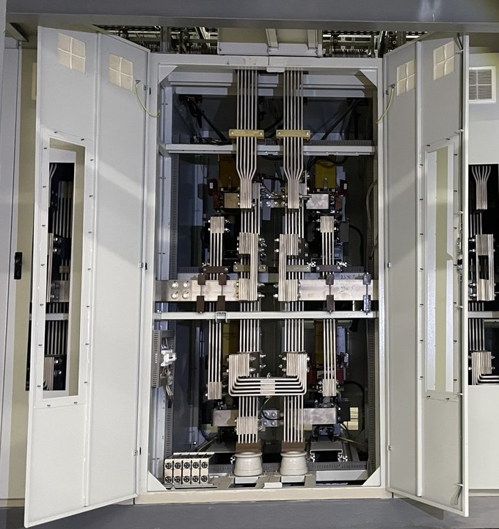
Пом. 109
Шкафы доп. источников
КЭЭ
КЭЭ

Slide 10
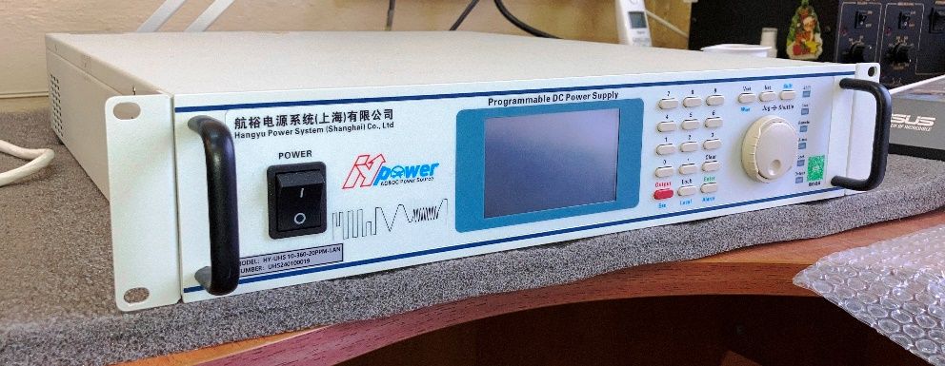
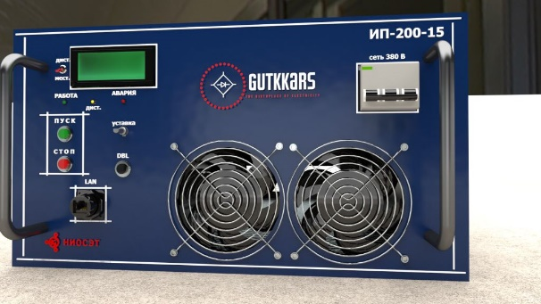
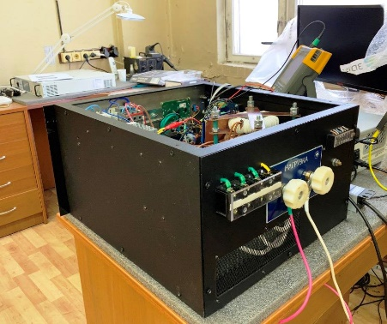
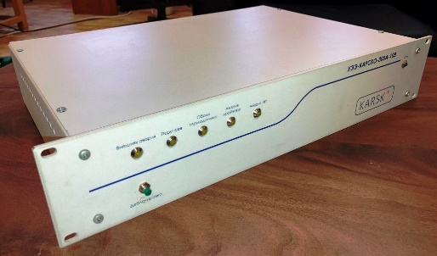
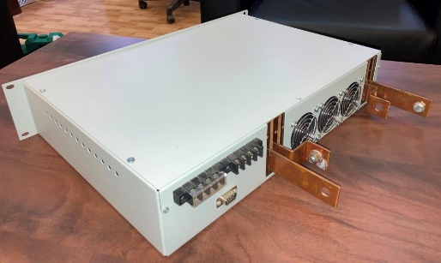
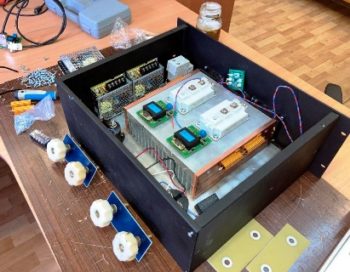
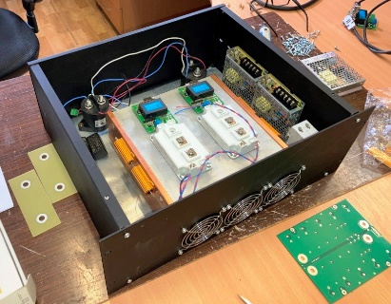
Доп. источники
Доп. источник
300А, 10В
ИП магнита Ламбертсона
200А, 15В
Hpower, Китай
КЭЭ для магнита
Ламбертсона 600В, 200А
КЭЭ для доп.
источников 40В, 300А
КЭЭ

